Slide 1
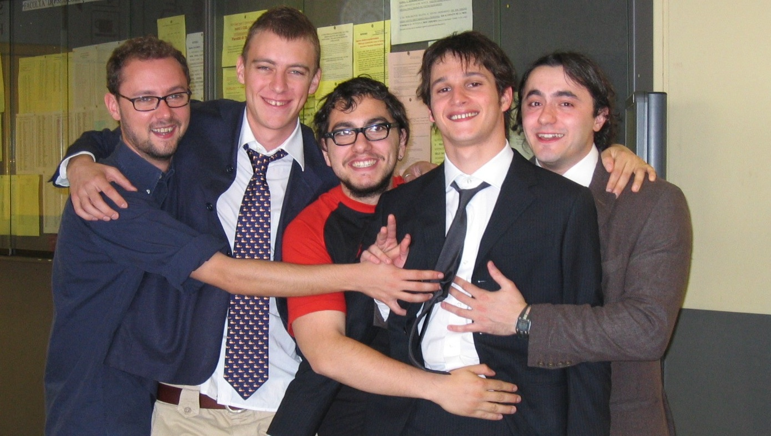
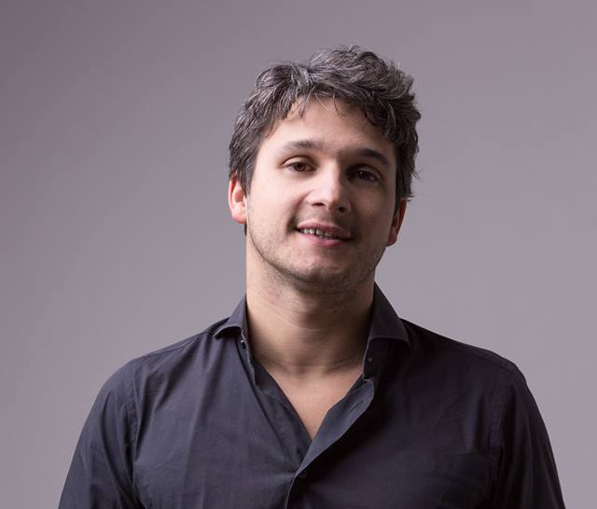
Le mie 4 vite:
arrivare al successo partendo da zero
Notes:
Foto: io il giorno della mia laurea e io in giacca?

Slide 2
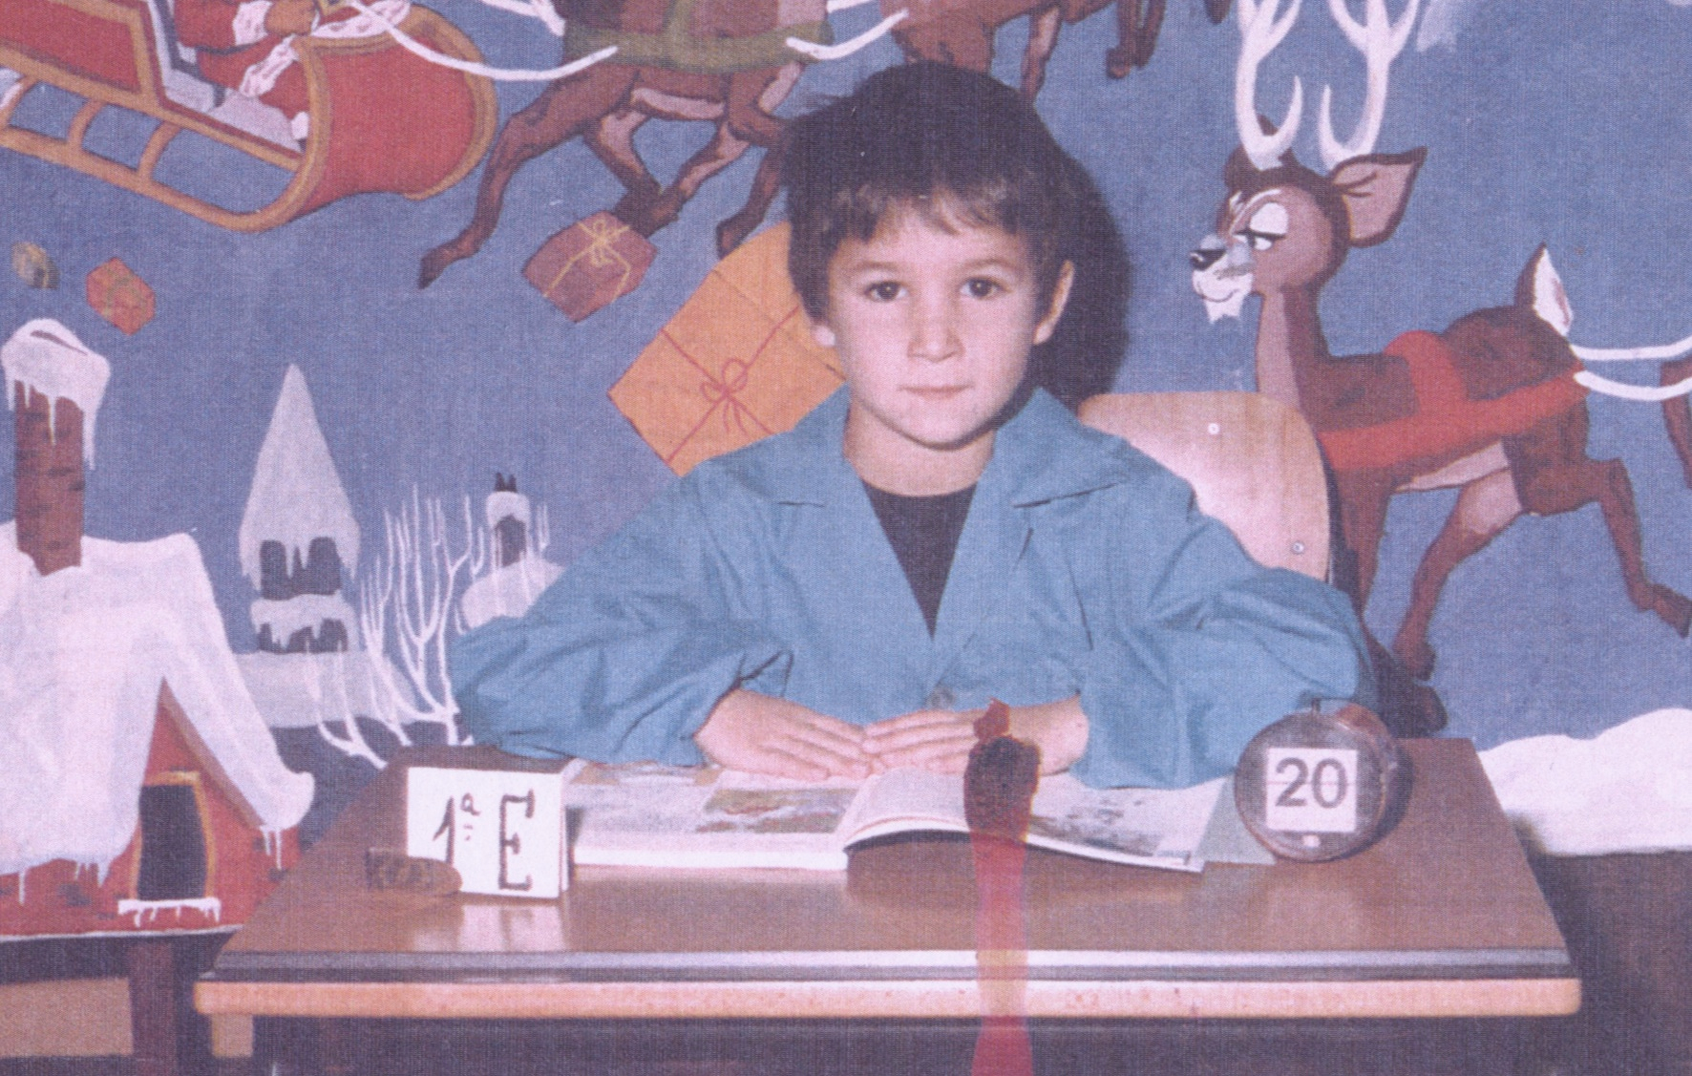
Notes:
Oggi parlerò di 4 vite professionali che ho attraversato e delle cose che ho compreso.
La prima vita sarà quella che inizia il giorno della mia laurea.
Però in apertura ci tenevo a fornirvi qualche spunto sul percorso che mi ha portato a laurearmi.
A scuola non sono mai stato un genio. Ero anzi sempre l’ultimo della classe, dalla prima elementare alla quinta liceo.
Studiavo, anche tanto, ma non ottenevo i risultati ed ero frustrato.
Grazie a questa mia incapacità, però, ho dovuto sviluppare altre doti che a scuola non mi erano state insegnate.

Slide 3
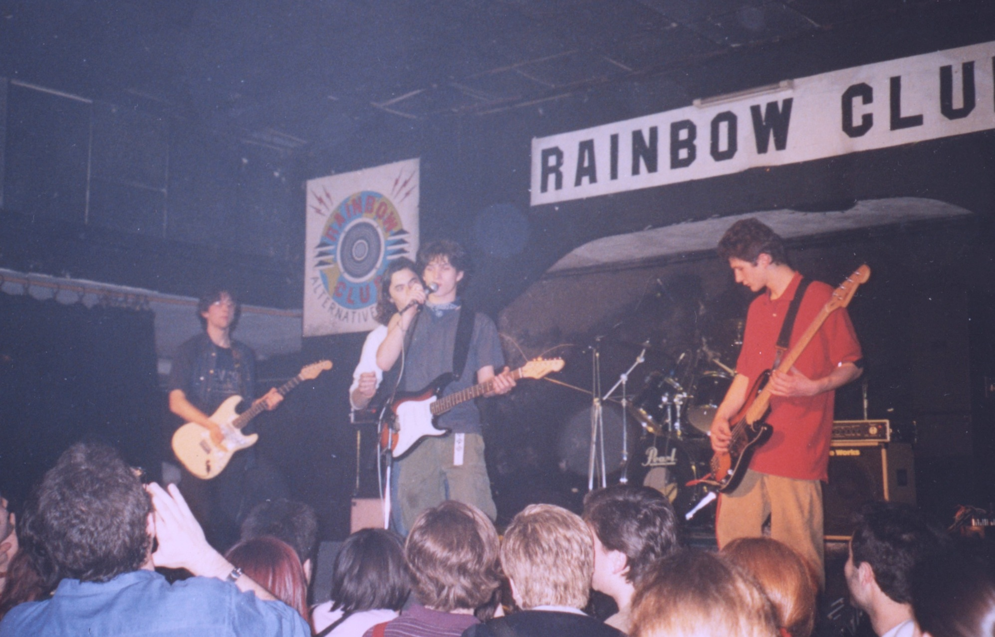
Notes:
Grazie a questa mia incapacità, però, ho dovuto sviluppare altre doti che a scuola non mi erano state insegnate.
Non potevo farmi volere bene dai compagni perché passavo loro i compiti, e ho imparato a farmi apprezzare per altre doti più caratteriali.
L’attenzione alla relazione; la creatività; o alcune primissime caratteristiche imprenditoriali, e così via.
Foto mia a 18 anni che suono la chitarra.
Ci chiamavamo i vuoto a rendere.
HO FATICATO A TROVARE LA MIA strada, sono partito a medicina, poi mi sono spostato su psicologia.
Un giorno arriva Fastweb a Milano, lo prendo subito e creo il mio primo sito “Accordi e spartiti”.

Slide 4
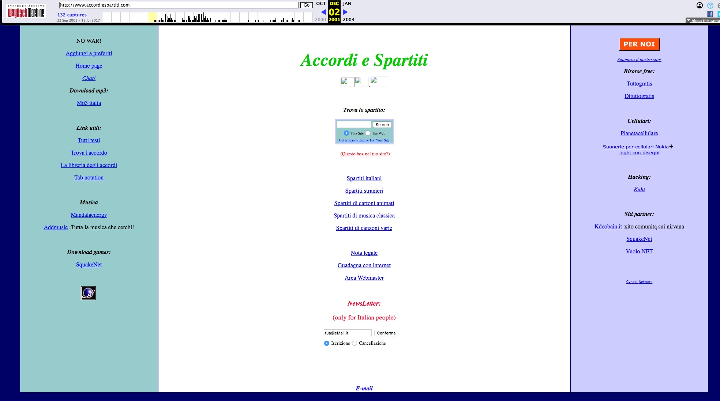
Il mio primo incontro con gli avvocati

Slide 5
Ho faticato a trovare la mia strada
(e ancora oggi la cambio spesso)
Notes:
Ho fatto tante cose, alcune in contraddizione tra loro, mi sono iscritto prima a medicina, poi ho mollato e sono andato a psicologia, sono partito a fare la clinica e poi mi sono ritrovato a fare la psicologia della comunicazione, oggi lavoro nella psicologia del benessere….
Insomma io ho faticato a trovare la mia strada, e ancora oggi ogni 6-7 anni la cambio.

Slide 6

Le mie 4 vite
Notes:
Introduco dicendo che ogni 6/7 anni io cambio vita, oggi vediamo le mie 4 più importanti da un punto di vista lavorativo, ma anche umano.

Slide 7
2004 – La Gavetta
Notes:
La mia prima vita inizia qui, la gavetta dopo avere conquistato la laurea in psicologia.
Con la mia ingenuità entro nel mondo del lavoro laureato con il masimo dei voti , o meglio dei disoccupati con questo sorriso: un sorriso ingenuo, un sorriso felice, un sorriso di chi non sa cosa gli sarebbe aspettato dal 15 luglio 2004. Questa è una foto di un momento felice, la mia laurea. Il mio ingresso nel mondo dei disoccupati! Proabilmente ricco di speranze e aspettative che si sarebbero dovute scontrare con la realtà. Con una laurea ci fai ben poco se non la sai vendere.

Slide 8
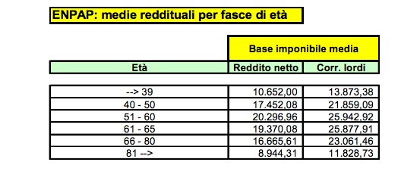
Quanto guadagna uno psicologo?
Notes:
Non avevo messo a fuoco le barriere di accesso alla mia professione.
Gli stereotipi da una parte, dall’altra la difficoltà a collocarsi lavorativamente.
Oltretutto, anche senza stereotipi, la situazione era abbastanza in salita. Questi i redditi dichiarati dai colleghi nel 2013.
100mila psicologi in italia nel 2016, oggi ce ne sono 18mila in lombardia di cui la metà circa in Milano.
Mettere gli occhi nelle tasche dei professionisti è sempre una cosa che solitamnte piace molto…
Quindi alla faccia del luogo comune che lo psicologo si paga la jacuzzi con i soldi dei pazienti….
Cornuto e mazzato, perché dici: se almeno fosse vero io l’etichetta di chi prende soldi per non fare nulla potrei anche pensare di prendermela… ☺

Slide 9
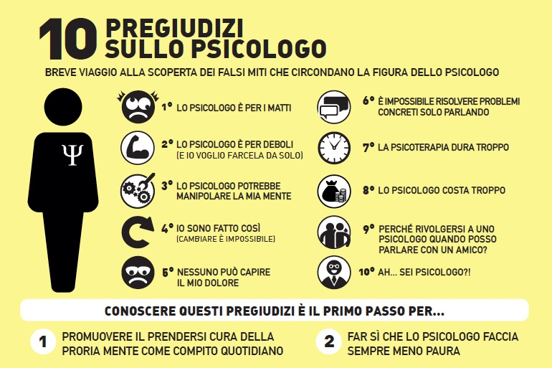
Cosa ne pensa la gente?
Notes:
La seconda cosa che non avevo messo a fuoco era cosa la gente pensava della mia professione.

Slide 10
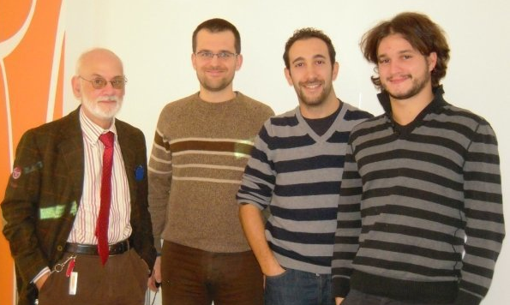
I primi 5 anni
Notes:
I primi 5 anni mi sono serviti per svegliarmi fuori. Ne ho prese veramente tante. Questo sono io nell’ottobre 2009. In effetti i primi 5 anni della mia carriera sono stati molto poco gratificanti da un punto di vista di evoluzione lavorativa.
Stage gratuiti, lavori sottopagati o pericolosi, tanto studio clinico ma poca pratica. Ero fuori dal business.
RACCONTARE PROGETTO DIOGENE, perché sarò poi per me una spinta dell’andare verso

Slide 11
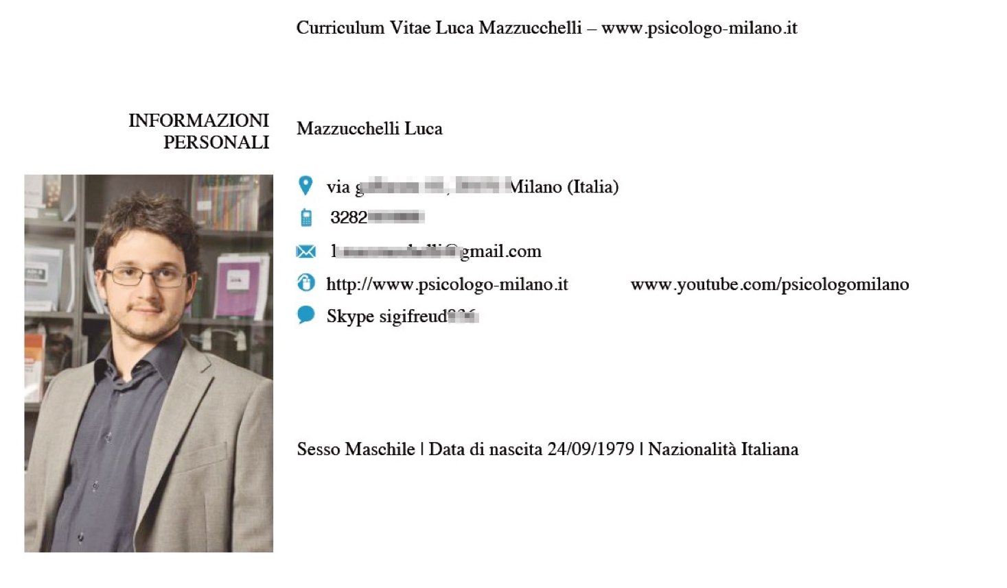
Inviare cv…
Notes:
La mia strategia era di vecchio stampo: inviare CV. E il primo lavoro che dopo grande fatica ho trovato era quello con i rom.

Slide 12
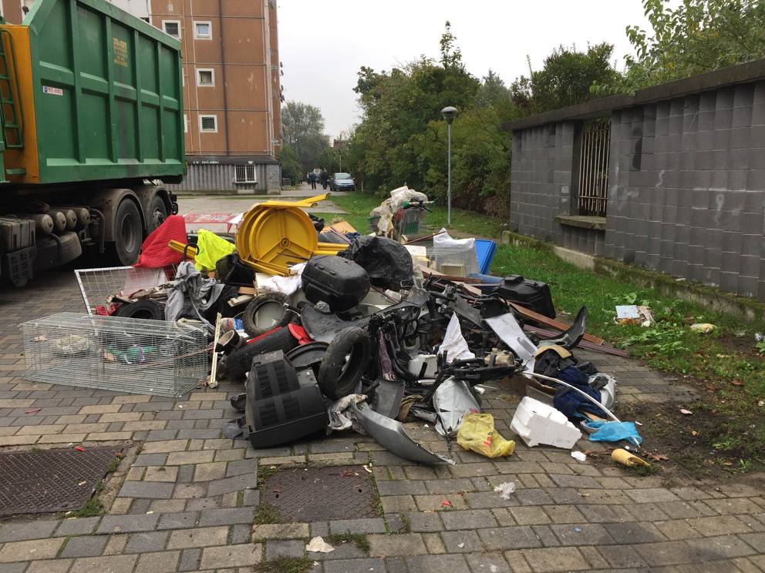
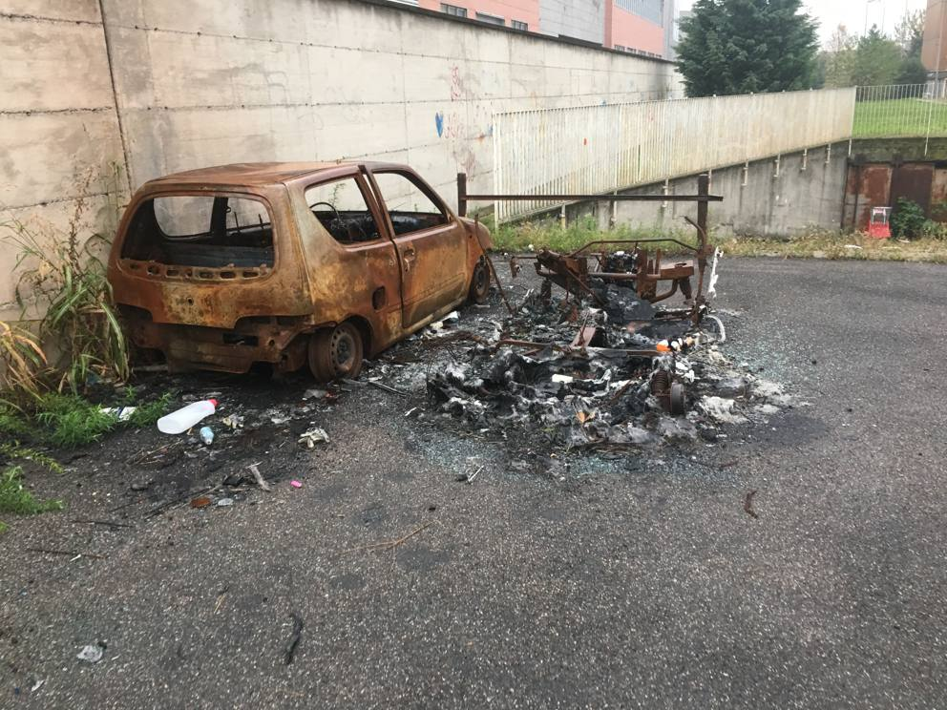
Il mio primo lavoro
Notes:
Non avevo alternative: o stavo a casa oppure accettavo di fare lo psicologo di strada in un contesto molto particolare…
(racconto storia con i ROM nella “Scampia del Nord Italia”)
Rom + calabresi
Adulti maschi in carcere
Obiettivo di fare vedere ai ragazzi una alternativa di vita. Tra mille provocazioni….
Pipì mentre si giocava a bandiera
Coltelli alla gola
Bombe d’acqua giù dalla finestra
Quando andavo nei cortili stavo male – questi sono alcuni scatti di quanto succedeva quotidianamente li dentro - ma non mollavo e cercavo di fare il meglio che potevo per dare un esempio ai ragazzini con cui giocavo.

Slide 13

Notes:
Sicuramente la mia grinta è stata messa a dura prova da questo contesto.
Questa è la foto dei citofoni di questi palazzi… non si vede ma c’erano anche dei buchi li vicino sul muro, con dentro conficcati dei proiettili.

Slide 14
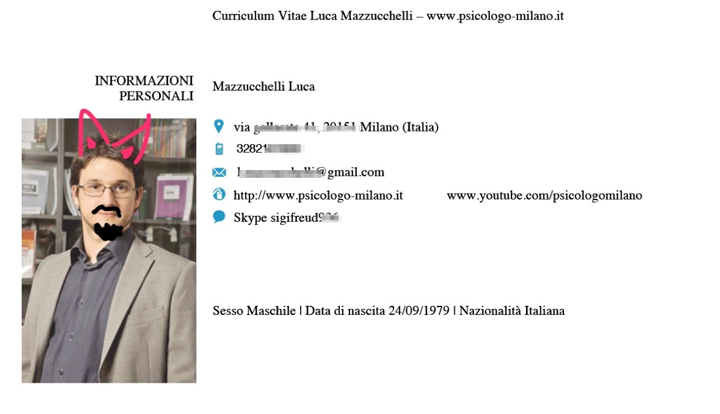
Cosa ho imparato a fare del cv
Notes:
Ecco dopo questa esperienza quello che ho capito sui cv ☺
Scherzi a parte, sono molto grato ai rom, ho imparato un sacco di cose. Ma non volevo fare quello e sentivo di avere un potenziale molto maggiore. Volevo arrivare a più gente, non a pochi.

Slide 15
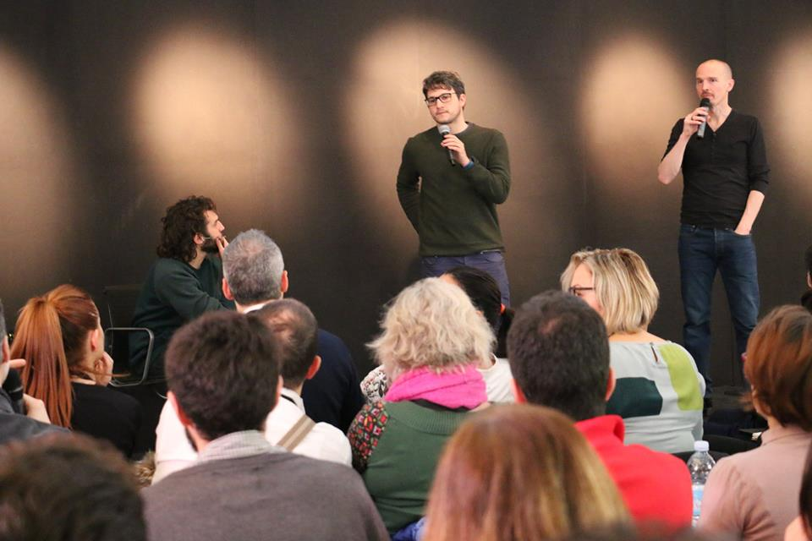
L’incontro con Monty
Notes:
I miei mentori nascono online e mi aiutano a capire che il mondo era cambiato

Slide 16

Quello che resta

Slide 17
1
Concentrati sul significato
Non sulla felicità
Notes:
Questa è la prima strategia di stress management che ho imparato nel campo rom, dove ero iperstressato.

Slide 18
Significato, felicità e stress
Journal of Positive Psychology, 2014
Alcuni adolescenti vengono monitorati nel corso di 365 giorni,
e classificati in 2 gruppi.
Quelli improntati alla ricerca della felicità e del piacere in maniera egoistica e istantanea;
Quelli che vogliono dare un contributo alla comunità, e quindi sono improntati alla ricerca di un significato profondo;
Notes:
Uno studio del 2014 ha monitorato I comportamenti condotti da alcuni adolescenti per un anno intero.
Alcuni di questi comportamenti erano principalmente rivolti alla ricerca della felicità attraverso il piacere, spesso in maniera egoisitca o istantanea.
Altri comportamenti, invece, erano più improntati alla ricerca di un significato, basati sul contribuire alla comunità o fare volontariato, basati sul dare ad altri, a chi sta intorno a loro.
Ciò che la ricerca ha mostrato è che questi secondi soggetti avevano un livello di depressione minore rispetto agli altri.
La cosa è ironica: chi cerca di più la felicità resta scontento, chi ricerca significato e valori invece è più sereno.

Slide 19
Chi cercava piacere e felicità in maniera egoistica,
mostrava maggiori livelli di depressione.

Slide 20
E’ la ricerca del significato
in ciò che fai,
e non quella della felicità,
che aumenta il tuo benessere.
Notes:
Una azione significativa può essere fare volontariato, o lavorare in un servizio che aggiunge valore alle persone, o in una startup che credi cambierà la vita delle persone, o che fa sorridere le persone ogni giorno.
Realizzare che ciò che fai ha un significato per te e per gli altri.
Pensare che vuoi stare bene, e mettere questo davanti a tutto ti porta a usare droghe e fregartene del resto.

Slide 21
Non chiederti cosa ti faccia felice, chiediti cosa fornisca senso
alla tua vita

Slide 22
2
Creare lavoro
è più semplice che cercarlo
Notes:
Seguire la passione ha senso. Non significa solo passione, ma una buona strategia attorno a una passione ardente è la strada vincente.
Inviavo i cv ma commettevo degli errori che non consideravo (altre slide a sostegno della cosa).
Qualche dritta per attirare il lavoro?
Piramide del generico -> specialista;
Oppure nicchia & profondità ai contenuti

Slide 23

Passione & Strategia

Slide 24

Individuare una nicchia
Ascoltare e comprendere i loro bisogni
Dare profondità alla comunicazione
Creare contenuti di valore gratuiti
Una strategia

Slide 25
3
Considerati causa
Notes:
Questa è la lezione più importante che mi porto a casa da questa fase di vita.

Slide 26
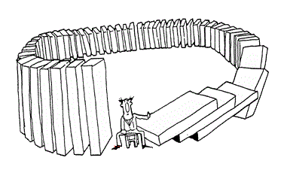
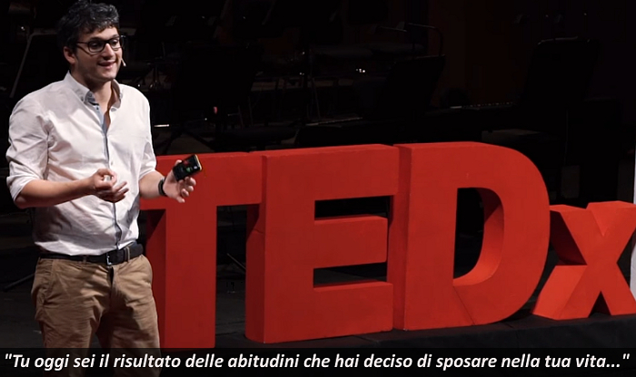
Quando le cose non vanno come vorresti…
Cambia te stesso e non gli altri
Anche se non sempre è vero, dipende da te
Non cercare la colpa negli altri, ma le tue responsabilità
Cosa IO posso fare per cambiare la situazione?
Le cose non cambiano. Siamo noi che cambiamo
Notes:
Il concetto di causatività è alla base della mentalità vincente in questo settore e si può in realtà applicare dalla vita di coppi ai rapporti sul lavoro e a qualsiasi ambito della nostra vita.
LE COSE NON CAMBIANO, SIAMO NOI CHE CAMBIAMOa

Slide 27
Se succede una volta è un caso
Se succede due volte è una coincidenza
Se succede tre volte… sei tu ;-)
Notes:
Questo è quello che mi ripeto per ricordarmi che sono causa e non effetto delle cose che non vanno come vorrei.
Forse non è sempre vero, ma è per me utile.

Slide 28
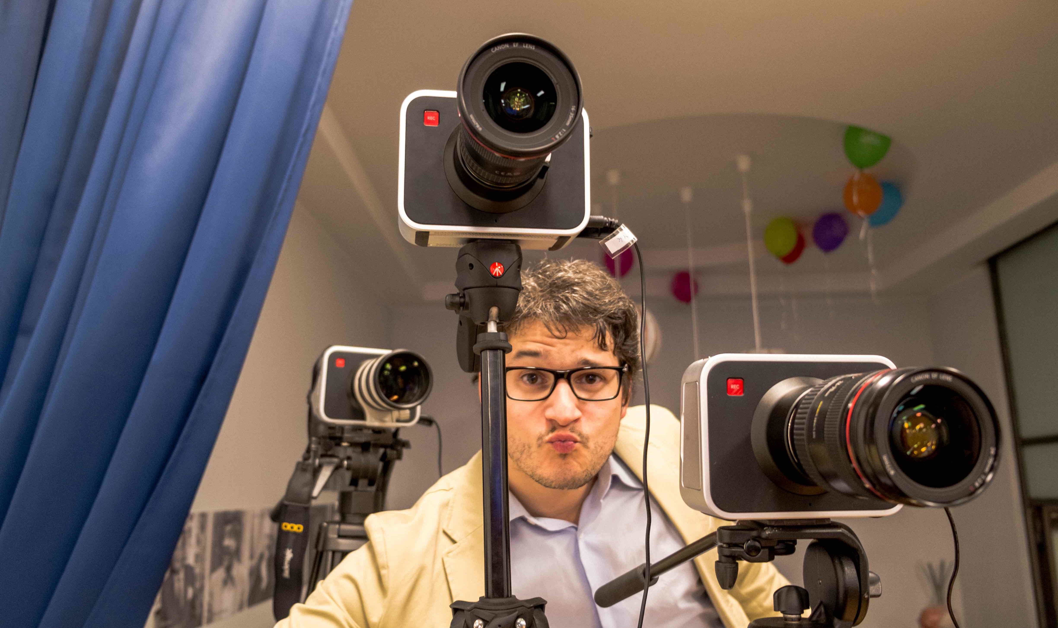
Comunicazione & Divulgazione
Notes:
Seconda fase di vita – Marketing, comunicazione, divulgazione
Qui parlo di video, in realtà io per la tecnologia la passione l’avevo già da prima, si ricordi il sito internet sugli spartiti.
Mi sonobuttato sui video, anche grazie ai consigli dei miei mentori, come maroc montemagno

Slide 29

2006
Notes:
Una delle cose più importanti che feci però durante questi primi 5 anni, però
Fu che nell 2006 avevo incontrato Bonacasa, che mi ha raccontato la storia di suo cuginetto e mi ha fatto accendere una lampadina.
Se non esisti online non esisti nemmeno nel mondo reale!
E ho iniziato a farmi il sito internet
E ho iniziato poi a studiare altre materie, come il web marketing, personal branding, posizionamento nel mondo del lavoro, copywriting e molte altre materie non incluse nel curriculum universitario.
Mi si sono aperti gli occhi, ho visto che mondo era internet, quali opportunità ci potessero essere per chi le avesse volute cogliere!

Slide 30
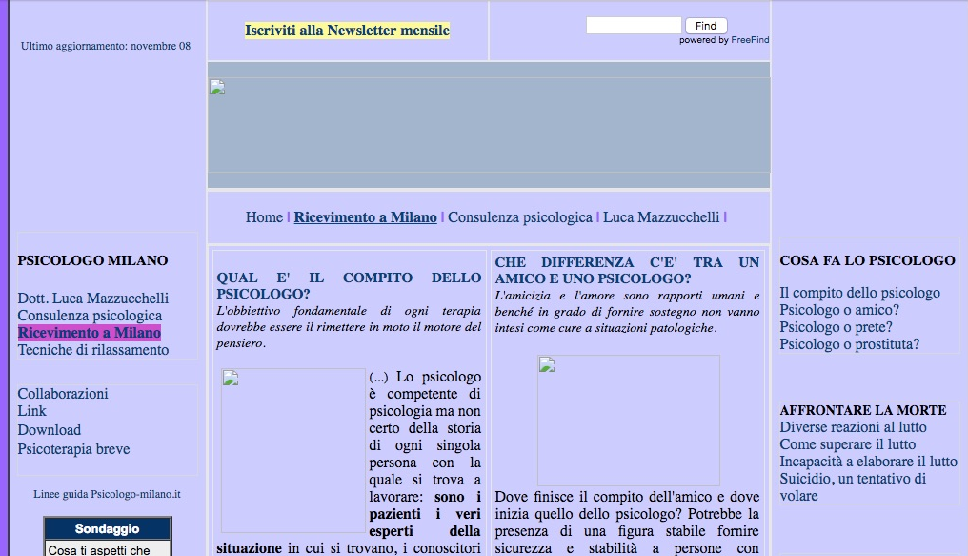
2007
Notes:
Metto online il mio sito.
Dopo questo altri siti, come quello sulla psicologia a distanza.

Slide 31
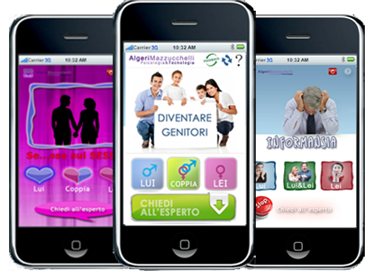
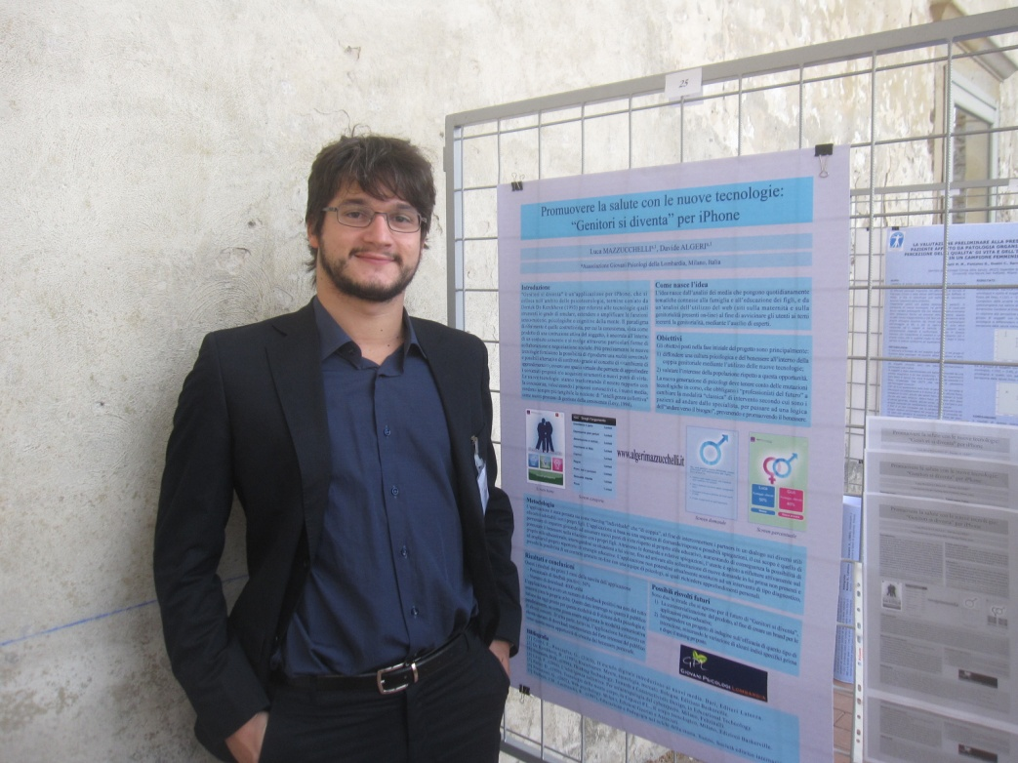
2009
Notes:
Metto online il mio sito.
Dopo questo altri siti, come quello sulla psicologia a distanza.
La foto mia con i capelli a ananas è per dire che cercavo sempre un confornto con la comunità scientifica, tanto che i risultati che avevo raccolto li portavo ai convegni. Non voleva il mio esere un monologo da cane scilto, ma un confornto su cose pionieristiche con la società scientifica.

Slide 32

I primi (goffi) tentativi nel mio salotto
La fortuna di avere una Newsletter
In cantina con Luca e Ciro
Accettare di prendermi un rischio
2012
Notes:
Partirei con uno storitelling che includa la parte in cantina con pischedda.
Magari lo riprendo dal libro sul videomarketing.
Ultimo punto della slide è prendermi il rischio di pubblicare contenuti quasi “sovversivi” per la mia professione. E poi ti spiego nella prossima slide quali i miei timori….

Slide 33
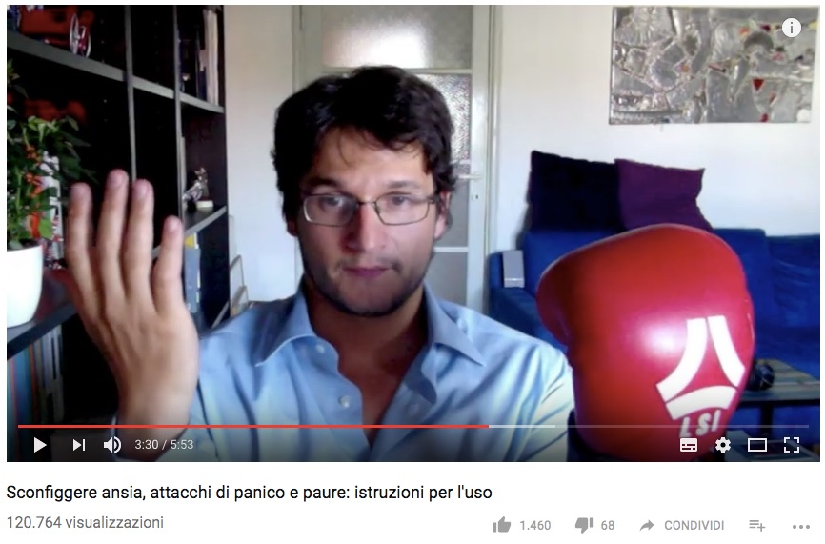
Chi te lo fa fare?
Sei uno sfigato
Vai a lavorare
Ti distruggeranno
Farai affondare la psicologia
Vai a parlare con i medici di base
Dai del “tu” in video??
La gente non capiva
Notes:
Avevo paura all’inizio.
La gente non capiva, e sinceramente non capivo nemmeno io se era giusto o no quello che facevo.
Inserire le mie fruystrazioni dellìepoca? Cosa mi diceva la gente? Che ero uno sfigato? Che avevo paura? Che mi tremavano le mani e la voce? Che facevo dei video tremendi?
Ero francamente confuso, Montemagno mi diceva: ragiona a lungo termine, cosa succede se tra 5 anni diventi lo psicologo più famoso d’Italia grazie ai video che seminerai in rete?

Slide 34
Ho bisogno di più pazienti;
Ho bisogno di più autorevolezza;
Ho bisogno di più voti;
Notes:
Prima volevo più pazienti e ho iniziato a fare la bussola,
Poi mi sono reso conto che avevo bisogno di più autorevolezza, non avevo nemmeno la barba, e ho iniziato a fare le interviste ai top player del settore.
Poi volevo fare qualcosa per la professione e sono diventato vicepresidente Opl a suon di video utili ai colleghi;
Poi ho

Slide 35
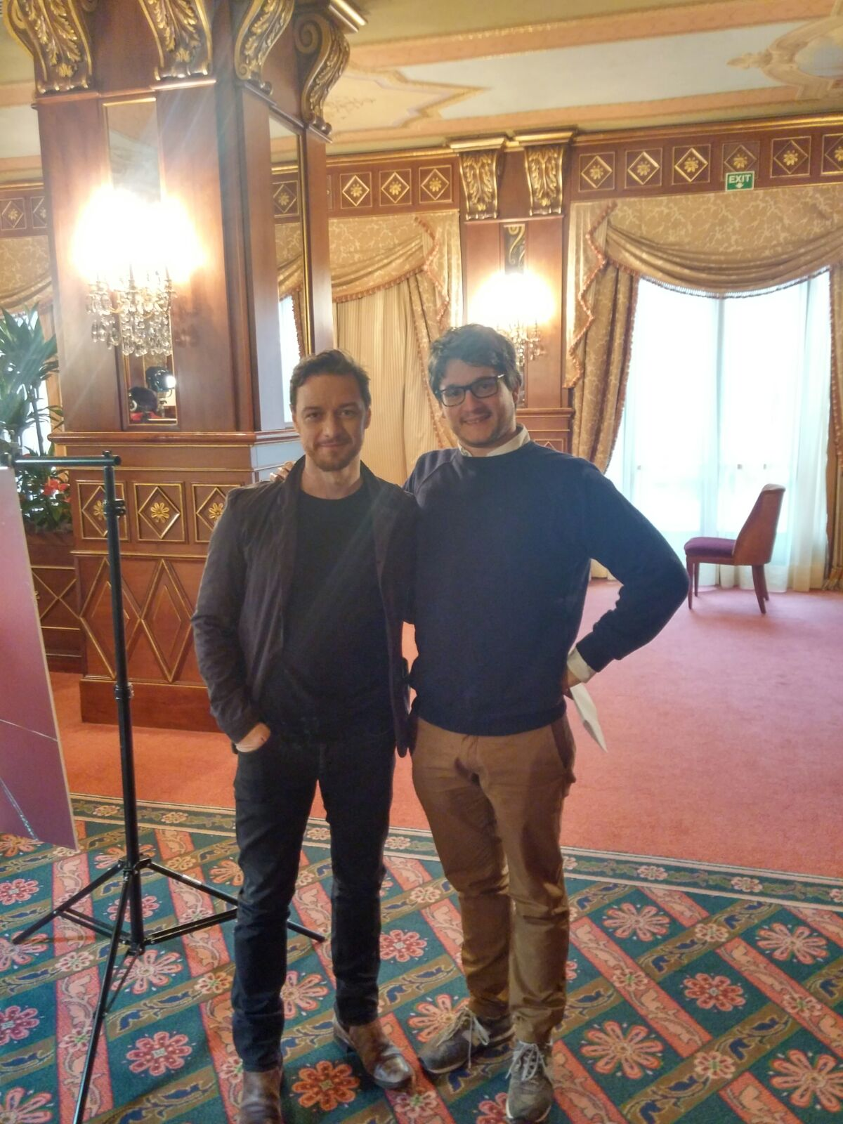
600 approfondimenti video gratuiti
1,5 Milione di visualizzazioni negli ultimi 12 mesi (solo YT)
200 mila follower tra i vari social
1500 nuovi iscritti alla NL al mese
2000 ricerche “Luca Mazzucchelli” al mese su Google
2018
Notes:
Vedevo che questa strategia funzionava e mi permetteva di essere un libero professionista che lavorava tanto.
Poi però è successo qualcosa, che mi ha fatto capire il potere che avevo tra le mani, che era molto superiore a una normale p. iva.
Mi hanno iniziato a contattare delle aziende, erano interessate al mio canale comunicativo, più forte di quello di grandi multinazionali che da anni operavano sul mercato.
1 video alla volta ho costruito il mio esercito, il mio colosseo.

Slide 36

Ingaggi per interviste e Placement
Ruoli istituzionali e scientifici
Richieste di collaborazioni e consulenze “impreviste”
Numerosi speech e formazioni
TEDx
Libri
Eventi dal vivo SOLD OUT
Infoprodotti
Abbonamenti ricorrenti (mindlab)
Televisione
Un mattone alla volta…
Notes:
Ma va bene ma tutto questo digitale intangibile, poi, come lo monetizzi?
Questi alcuni esempi, e per gestire tutto questo ho creato la SRL 6 mesi fa, e il fil rouge è quello di creare contenuti psicologici da mettere online.
Attenzione: ci ho messo tempo. All’inizio devi crederci e andare avanti, per il piacere di dare agli altri, senza aspettare nulla in cambio.
Non cambierei i miei video con la lamborghini di condello. Per me sono un punto di prestigio che mi differenzia da tutti: nessuno psicologo in Italia ha 500 video su YT, ma di imprenditori con la Lamborghini ce ne sono diversi

Slide 37
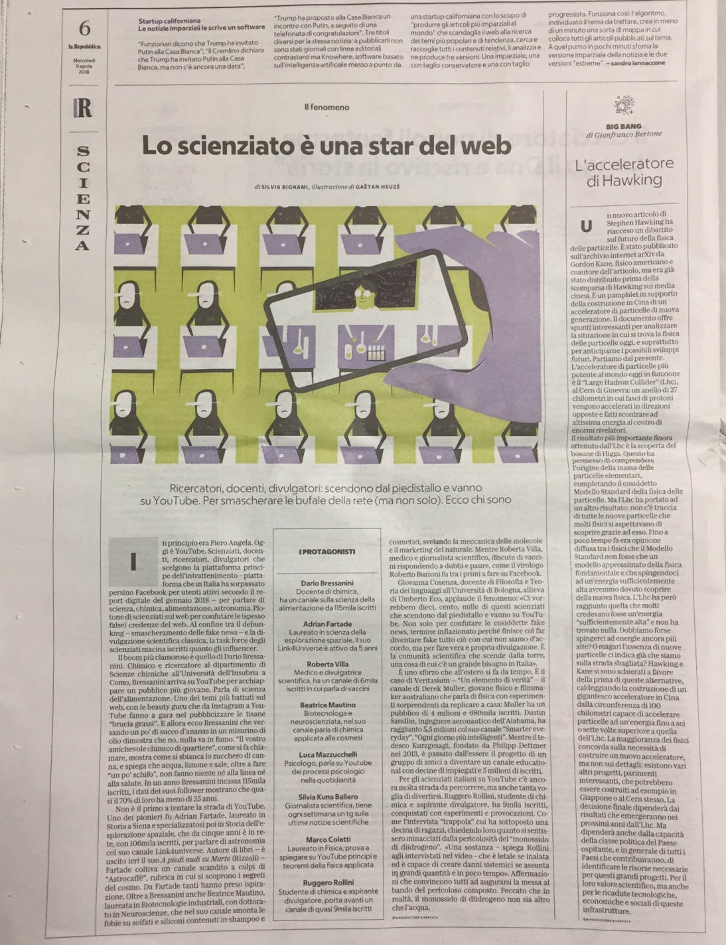
“Ci vorrebbero dieci, cento, mille di questi scienziati che scendono dal piedistallo e vanno su YouTube. Non solo per confutare le fake news, ma per fare vera e propria divulgazione”
La Repubblica – 11 aprile 2018

Slide 38
Quello che resta

Slide 39
1
Esci dalla zona di comfort
Notes:
Ero partito che sognavo un lavoro da psicologo in camice in ospedale, ho dovuto iniziare a cecaer mentori che parlassero di marketing e comunicazione. Mi sono sporcato le mani con i rom nel fango e ho avuto l’illuminazione dell’andare verso attraverso i video.
Studia quello che in università non ti insegnano.

Slide 40

Salta!
Notes:
Il primo punto per generaer valore oggi è uscire dalla zona di comfort
Cosa è la zona di comfort? Routine e meccanismi che ci assicurano di tenere sotto controllo le cose attorno a noi, e iniziare a fare le cose che non sai fare
Perchè devi uscire dalla zona di comfort? Perchè il valore lo crei solo così, altrimenti bruci quanto ad oggi hai accumulato. Pensa alle cose che hai conquistato e che oggi per te hanno valore. Per uscire con il tuo partner dovevi superare una timidezza, paure, etc. o diventare padri. Se fai riunioni solo con persone che sono d’accordo con te, rinforzi la tua staticità.
Da dove iniziare per uscire dalla zona di comfort? Uscire spaventa, perchè incontri qualcosa di nuovo e sconosciuto. E all’inizio senti una forza che ti riporta all’interno. Ma devi resistere per creare valore.

Slide 41
Se fai ciò che hai sempre fatto, otterrai ciò che hai sempre ottenuto
Notes:
Questa frase è di Jim Rohn, non di anthony robbins come i più credono.
Questa è la ratio della uscita dalla zona di comfort.
Nel concreto si possono fare tantissime cose per iniziare a uscire dalla zona di comfort.
Io suggerisco sempre i piccoli passi in ambienti conosciuti.
Inizi da piccole alterazioni alle tue routine quotidiane e vedi cosa succede.
Prima hai paura, ma poi sei entusiasta, senti l’adrenalina.
I tuoi entusiasmi di oggi, sono le paure di ieri

Slide 42
2
La cosa meno importante diventa ciò che hai.
La cosa più importante è ciò che sei diventato.
Notes:
Professionista più preparato
Relazioni importanti e strategiche
Una persona migliore, più capace di parlare in pubblico e usare le strategie e strumenti dei social
Facendo video/contenuti online diventi una persona migliore e quindi un professionista migliore e fai vincere tutti: tu che migliori, il tuo business che prospera, chi guarda i video che gratuitamente impara.

Slide 43

Ho imparato a parlare in pubblico
Ho metabolizzato teorie di vari psicologi
Ho imparato a montare i video
Ho capito come fare uno storytelling efficace
Ho imparato a sintetizzare in poche parole concetti complessi
Ho compreso le strategie social più efficaci
Ho conosciuto molte persone importanti e interessanti
….
Senza accorgermene…
Notes:
Ma va bene ma tutto questo digitale intangibile, poi, come lo monetizzi?
Questi alcuni esempi, e per gestire tutto questo ho creato la SRL 6 mesi fa, e il fil rouge è quello di creare contenuti psicologici da mettere online.
Attenzione: ci ho messo tempo. All’inizio devi crederci e andare avanti, per il piacere di dare agli altri, senza aspettare nulla in cambio.
Non cambierei i miei video con la lamborghini di condello. Per me sono un punto di prestigio che mi differenzia da tutti: nessuno psicologo in Italia ha 500 video su YT, ma di imprenditori con la Lamborghini ce ne sono diversi

Slide 44
Il vero valore degli obiettivi
si trova nel tragitto
che ti conduce a loro

Slide 45
3
Più dai
Più hai
Notes:
Il secondo insegnamento è dai valore alle persone

Slide 46

Meno Attrazione, Più Influenza
Notes:
Non mi sono fermato alla cosìdetta legge dell’attrazione, ma ho fatto u npaso in più: la legge dell’influenza.
Che dice che più impatti positivamente nella ita delle persone, più acquisisci valore. Anche economico, ovviamente, ma non solo.

Slide 47
Chi è il più ricco di Roma?
Notes:
Ma questa regola non vale solo per gli influencer.
Chi sa chi è il più ricco di roma fino a poco tempo fa?

Slide 48
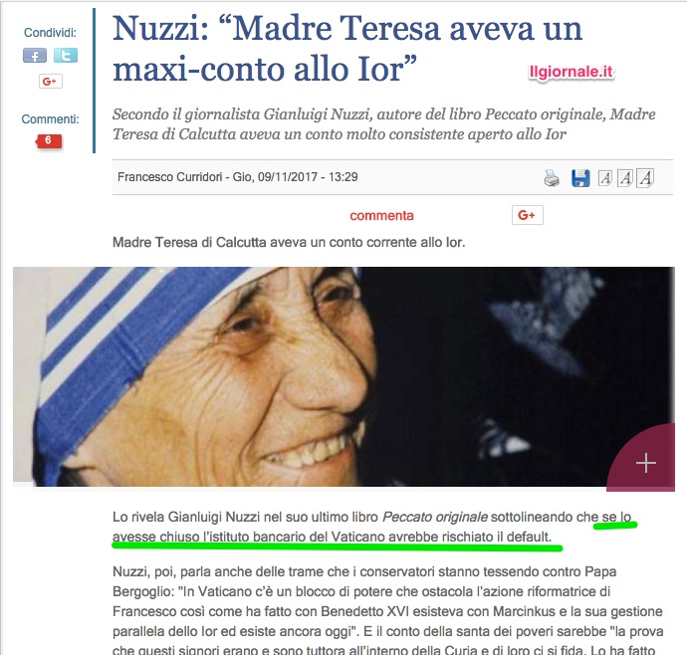
Un maxi conto allo Ior…
Notes:
Se lo avesse chiuso, l’istituto bancario del Vaticano avrebbe rischiato il default.
Questo è un articolo su Il giornale.

Slide 49
Ambisci a diventare uomo di valore
Invece che uomo di successo
Notes:
E questo è uno degli insegnamenti che possiamo trarre dalla ricchezza accumulata da madre teresa di calcutta

Slide 50
Un uomo di valore porta un contributo al mondo che lo circonda
Notes:
Dare valore significa dare un contributo al mondo che ci circonda. E farlo fino all’ultimo dei nostri giorni.

Slide 51
Se vuoi di più
Diventa di più
Notes:
Per portare valore nel mondo, e quindi ricevere valore dal mondo, devi diventare tu per primo una persona di valore.

Slide 52
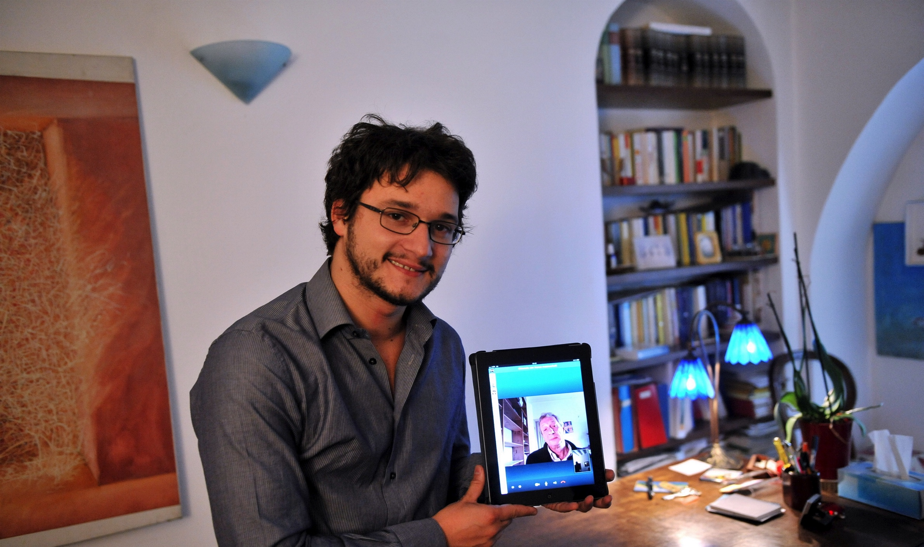
Psicologo, Psicoterapeuta
Notes:
La mia terza vita si sviluppa parallelamente alle altre 2 viste qui, ma ovviamente si accende nel momento in cui ivento bravino a comunicare.
Il problema degli psicologi oggi è che sono una categoria iperformata, ma se non si esercita non diventa nemmeno tanto brava.
La psicoterapia mi ha forgiato lo spirito, mi ha fatto vedere dentro alle persone e anche dentro a me stesso. Mi ha dato un timbro improntato all’ascolto, al rispetto, al coltivare il dubbio e a sostanziare scientificamente le mie affermazioni.

Slide 53
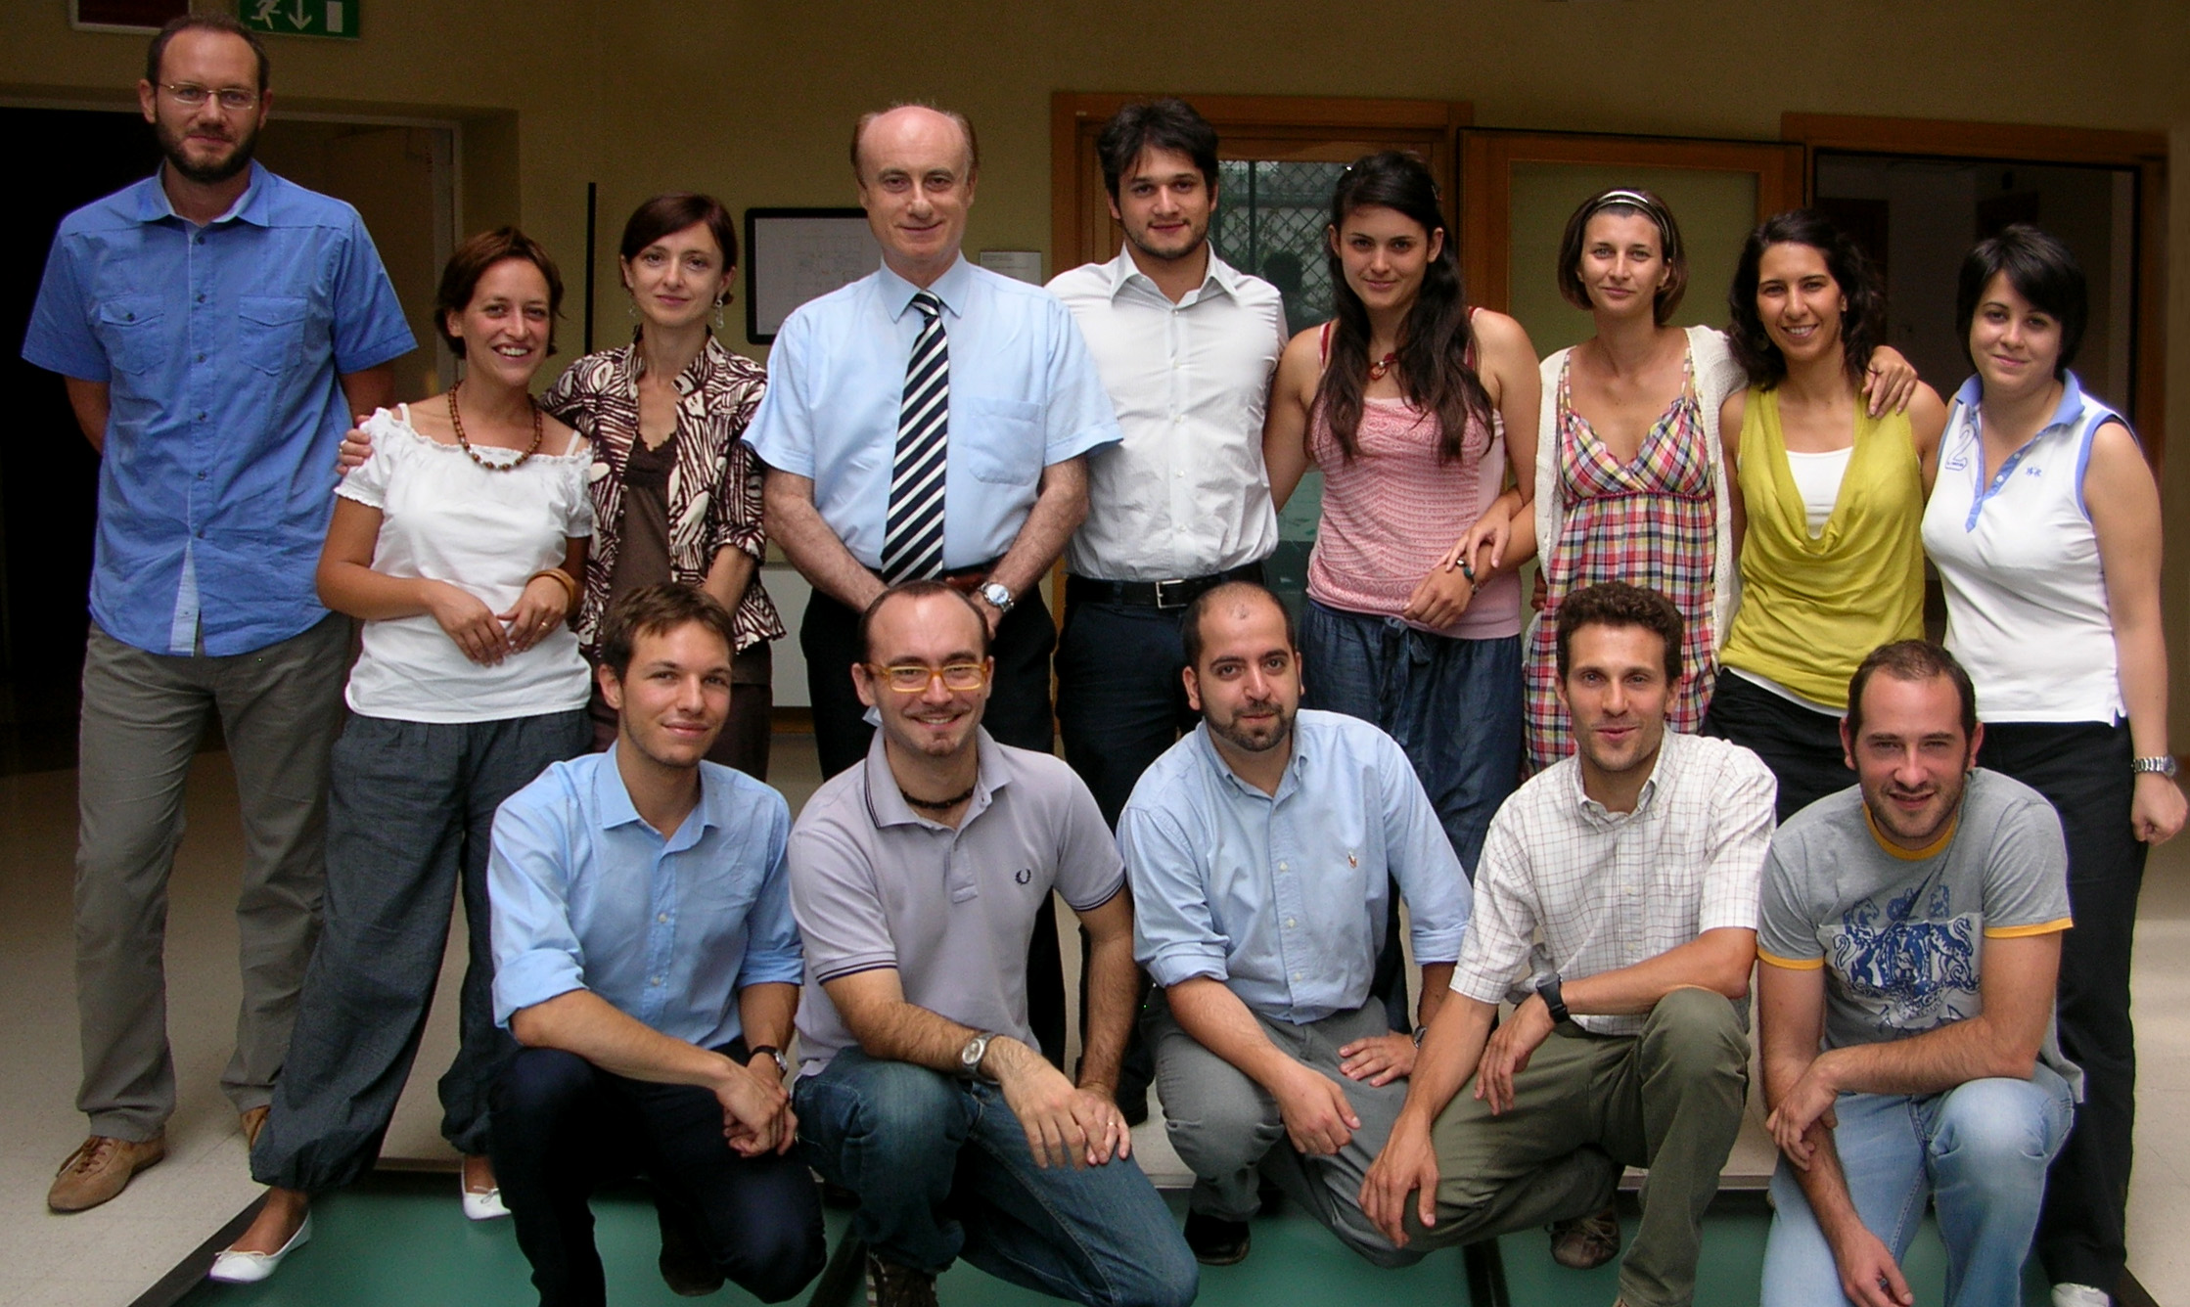
Intercettare bisogni
Notes:
Intercettare bisogni e dispensare parole: lo psicologo in farmacia
Poi in consultorio, in Etnopsichiatria e quindi privato.
Per dire che ho visto gente un po’ di tutti i tipi.

Slide 54
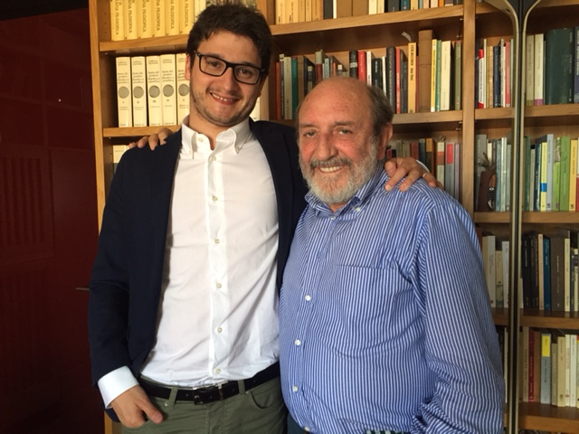
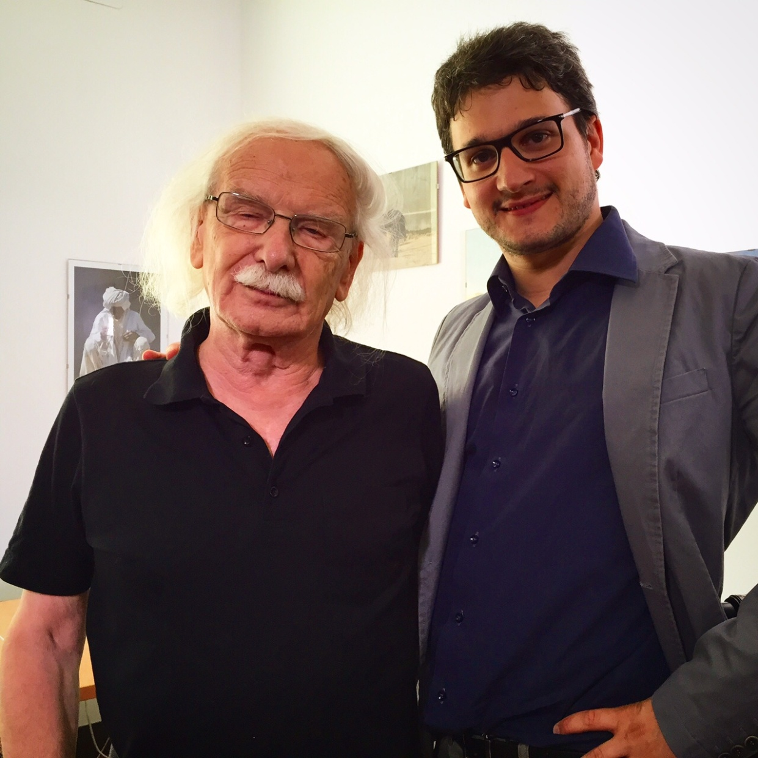
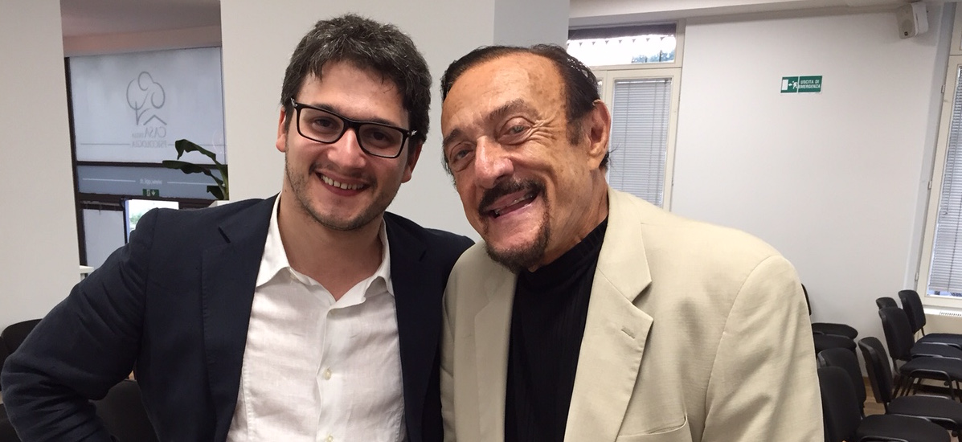
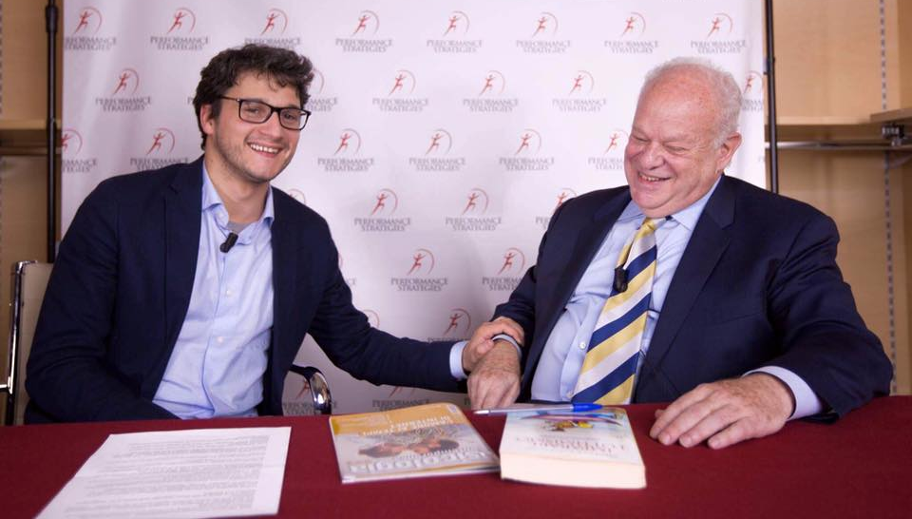
Formazione Continua
Notes:
Qui dire che ho studiato un botto, sono eclettico…
Non solo perché ho fatto 3 scuole, ma anche perché proprio grazie ai video mi tenevo sempre aggiornato sulle ultime novità del settore.

Slide 55
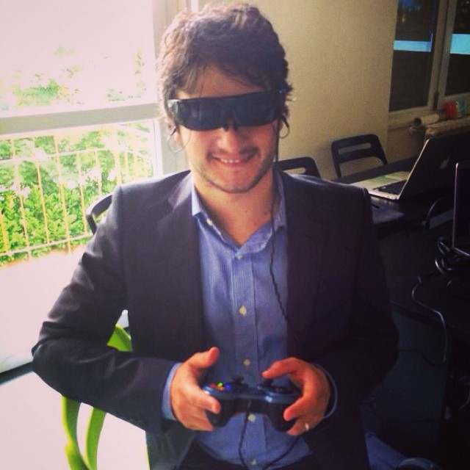
Prevenzione nelle scuole
Notes:
Qualcosa sulle attività nelle scuole per i nativi digitali?
Diciamo che ho lavorato dalle scuole medie fino alla terza età, dai vip ai servizi per persone senza fissa dimora e senza permesso di soggiorno. Dalle palestre a lavorare sul benessere ai consultori famigliari pubblici.

Slide 56

“Luca Mazzucchelli è uno dei 10 personaggi in Italia che più influenzeranno il mondo del coaching e della formazione nei prossimi anni”
Associazione Italiana Coach

Slide 57
Quello che resta
Notes:
Dopo 10 anni di mani in pasta nella psicologia e psicoterapia, queste sono alcune delle cose che mi porto a casa.
E’ difficilel, forse la parte più difficile da spiegare, perché non ci sono cose concrete, ma è una cosa che sono diventato e mi ha profondamente trasformato.
Entrare in contatto con persone devastate dalla vita ma che cmq sono in grado di andare avanti. Non in tutte, ma in alcune cose sì.

Slide 58
1
La vita è breve
Notes:
3 domande per capire i valori (come i miei pazienti si perdevano senza prospettiva, anche io avevo bisogno di mete.

Slide 59

La vita è breve?
Non è che abbiamo troppo poco tempo per vivere: semplicemente ne disperdiamo molto
Se spendiamo bene il nostro tempo, la vita di norma è abbastanza lunga per fare cose grandi e belle
Controlla ciò che puoi: come utilizzerai il tuo tempo da qui alla data di scadenza?
Notes:
Una domanda che mi aiuta a ricordarmi le mie responsabilità nell’impiegare al meglio il tempo a mia disposizione è questa: “La vita è breve?”.
Lo so, è una domanda che ad alcuni sembrerà sciocca. Uno dei rimpianti più gettonati quando le persone diventano nostalgiche è la risposta positiva a questa domanda: “La vita è breve”.
Ma non è questo l’unico modo di vedere la questione.
Seneca, ad esempio, sosteneva che non è che abbiamo troppo poco tempo per vivere, ma che ne disperdiamo molto.
Se spendiamo bene il nostro tempo, la vita di norma è abbastanza lunga per fare cose grandi e belle.
Chiedermi “la vita è breve?”, mi ricorda che devo impiegare il mio tempo per un buono scopo, per un buon fine. E che non è vero che riceviamo tutti quanti in dono una vita breve, ma è vero che molti di noi la rendono tale.
Io sto con Seneca, la vita non deve essere breve, abbiamo tutti 24 ore al giorno, ognuno di noi.
Possiamo usarle per creare qualcosa di eccezionale, per visitare qualcuno che ci manca, per provvedere alla nostra famiglia o goderci un grande momento.
Pormi la domanda “La vita è breve?” mi aiuta a non sprecare le mie ore, cercando di seminare alle mie spalle un sentiero di risultati e sorrisi.

Slide 60
Non riceviamo in dono una vita breve, ma molti la rendono tale

Slide 61
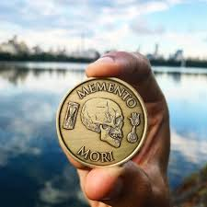

Memento Mori
Immagina che ogni giorno sul tuo conto corrente vengano versati 86.400 euro, e tu fossi obbligato a spenderli entro la mezzanotte. Cosa faresti con quei soldi?
Ogni giorno vengono depositati sul conto corrente della tua vita 86.400 secondi: non sprecarli in maniera superficiale
Memento Mori: Ricordati che devi morire.
Notes:
Molte persone ritengono che la vita sia breve. Seneca sosteneva che non è vero che abbiamo poco tempo per vivere, ma che ne disperdiamo troppo. Se spendiamo bene il tempo a disposizione, infatti, la vita di norma è abbastanza lunga per fare cose belle e grandi. Mi trovo molto in sintonia con il pensiero di Seneca e per questo a lungo ho cercato di adottare una abitudine per utilizzare al meglio il tempo che ogni giorno mi è donato: un problema che abbiamo in molti.
Immagina di alzarti ogni giorno con 86.400 euro sul tuo conto in banca, e che alla fine della giornata, arrivata mezzanotte, tutti i soldi svaniscano, che tu li abbia spesi o meno. E il giorno dopo, allo scattare della mezzanotte, hai di nuovo 86.400 euro. Che cosa faresti con quei soldi?
Bene, ogni giorno 86.400 secondi vengono depositati sul conto della tua vita. Alla fine della giornata saranno tutti usati, e otterrai nuovamente altri 86.400 secondi. Se fossero soldi non li sprecheremmo mai, ma allora perché li usiamo in maniera superficiale pur essendo il nostro tempo? Purtroppo il tempo è gratis, e come tutte le cose gratuite tendiamo a darle per scontate, eppure il suo valore è inestimabile.
Gli antichi utilizzavano il detto “memento mori”, una locuzione latina che tradotta significa “ricordati che devi morire”.
Ora i più converranno che quello della morte è un argomento antipatico, spinoso, che la nostra cultura odierna ha reso tabù, ignorandolo o evitandolo in più modi. Tuttavia, recuperare il nostro rapporto con la dimensione della morte ci riavvicina inevitabilmente alla dimensione della vita aiutandoci a spendere il nostro tempo in modo più consapevole e utile.
I saggi e i potenti dell’antichità erano soliti allestire le loro abitazioni con totem che ricordavano loro il “memento mori”, oppure lo tatuavano sul corpo, lo indossavano sulle targhe delle collane o con anelli ad hoc. Insomma usavano anche loro dei segnali che facessero scattare il pensiero in una determinata direzione da loro auspicata.
Anche noi possiamo fare come loro: io ho una moneta con inciso sopra “memento mori” che porto con me. Quando la mia mano va a frugare nella tasca e la incontra, prendo consapevolezza del fatto che ho una data di scadenza e devo fare quanto mi è possibile per non sprecare la mia vita. Non credo sia morboso pensare alla morte molto spesso, anzi credo sia ingenuo non farlo. E’ un’abitudine alla quale sono molto grato, perché mi crea delle prospettive e mi pone davanti alle urgenze reali, aiutandomi a trattare il tempo come un dono.
Seneca ha ragione: non riceviamo in dono una vita breve, ma molti di noi la rendiamo tale. Abbiamo tutti 24 ore al giorno da spendere, e la moneta che porto con me mi aiuta a farlo nel migliore dei modi.

Slide 62
2
Meta & Valori
Notes:
3 domande per capire i valori (come i miei pazienti si perdevano senza prospettiva, anche io avevo bisogno di mete.

Slide 63

Direzione di vita
Notes:
“non esiste il vento favorevole al marinaio che non sappia dove andare”.
Vediamo alcune domande per impsotare i valori, e iniziare a riflettere sulla tua direzione di vita.

Slide 64

Come vuoi essere ricordato al funerale?
Se avessi solo un anno di vita, cosa faresti?
Se avessi 5 minuti di vita, chi chiameresti e cosa gli diresti?
Il punto di partenza
Notes:
Queste sono 3 domande molto potenti per fare emergere i tuoi valori.
Perché è importante farli emergere? Perché se i tuoi obiettivi sono aderenti ai tuoi valori, più facilmente li potrai portare a termine.
Cosa sono i Valori? Sono ciò per cui la vita merita di essere vissuta, perché ti danno VALORE: E’ ciò che per te VALE.
Una domanda che aiuta a definire la prorpia direzione di vita è: “Come vorresti essere ricordato?”. Immaginando il tuo funerale, cosa vorresti gli altri dicessero di te? “E’ stata una persona che ha saputo…”
Una versione più soft è “cosa vorresti che gli altri dicessero quando tu sei fuori dalla stanza?”
Cosa ti dice la tua risposta a queste domande su ciò che per te HA VALORE?
Compila la tabella successiva

Slide 65
3
Non puoi cambiare le persone
Notes:
Non cambi le persone -> linguaggio emotivo Vs Tono logico (Holliwood che conquista il mondo)
Messaggio forte: le persone non cambiano, tu puoi farle emozionare e in questo modo puoi determinare le loro vite.
Non puoi cambiare le persone perché sono loro a dovere decidere di farlo.
Tu puoi aiutarle a prendere una decisione.
Ma pensiamo un attimo: quando prendi le decisioni veramente importanti della tua vita?

Slide 66

Di lasciare il partner
Di cambiare casa
Di cambiare lavoro
Di cambiare partito
…
Quando hai deciso?
Notes:
Prima di ogni importante decisione della nostra vita c’è una emozione.
Non una emozione qualsiasi, attenzione, ma una tempesta emotiva.

Slide 67
Sapevi già che dovevi prendere quella decisione,
ma non è la logica che ti spinge a prenderla.

Slide 68

La maggior parte delle persone vive in bianco e nero
Quando ti emozioni,
la tua vita diventa per un attimo a colori
Notes:
Quando tu provi una emozione, per un attimo la tua vita diventa a colori. La maggior parte delle persone invece vivono delle vite in bianco e nero, delle vite del cazzo. Non ci sono emozioni se non maria de filippi. Si alzano, vanno a lavorare, tornano dai bambini e dormono. Vivono una vita in bianco e nero. Perché questa attenzione spasmodica sul esso? È una emozione, del le piaccio o non le piaccio. Lemozione di avere qualcuno che ti vuole bene. Perché ronaldo costa 150milioni di euro? Perché crea emozioni. E con quelle vendi le magliette e gli abbonamenti. Fanno bene a pagalro 150milioni. Chi genera emozioni vale tantissimo.

Slide 69
In che modo l’America ha conquistato il mondo?

Slide 70

Notes:
L’america ha conquistato il mondo con hollywood.
Ci ha fatto emozionare e ci siamo affezionati a lei, le abbiamo dato credibilità.
CI hanno detto che i cowboy erano i buoni e gli indiani i cattivi.
E ci abbiamo creduto.

Slide 71
La logica non cambia le persone.
Le emozioni sì.

Slide 72
Dai in abbondanza:
gli altri si emozioneranno
e si legheranno a te

Slide 73
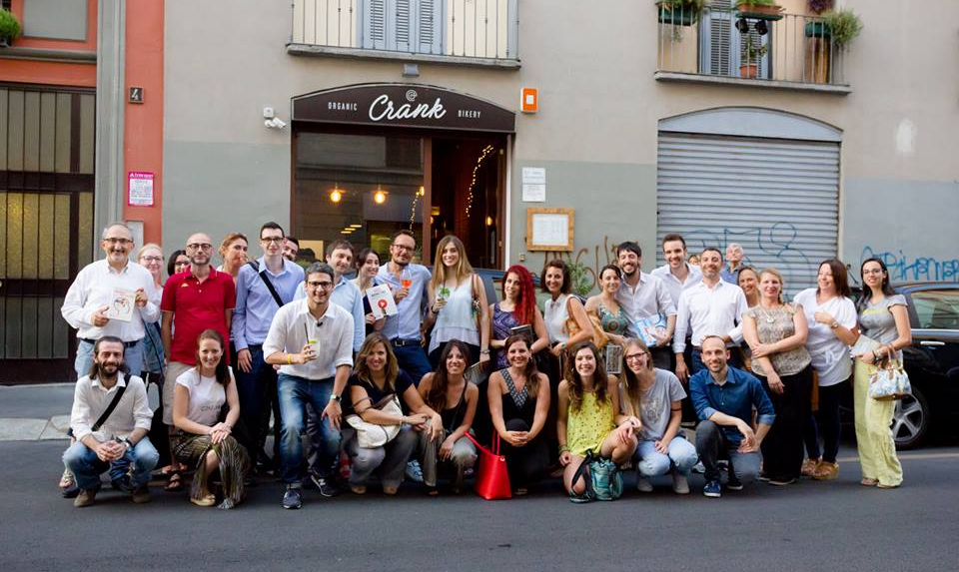
Imprenditore
Notes:
Imprenditore per me significa iniziare a fare corsi miei, inforpodotti, creare una struttura in grado di gestire tutte le proposte che mi arrivavano di lavoro.
Una volta che avevo il pubblico, ho iniziato a preparare dei prodotti per loro

Slide 74

Perché perdonare?
Notes:
Una domenica mattina in una piccola chiesa del piemonte, un imprenditore ascolta una omelia sul perdono…
Storia di papini

Slide 75

Non chiamatemi più
Notes:
La storia di generali

Slide 76
Ho fatto un atto di fede e ho preso una decisione coraggiosa
Notes:
E a un certo punto ho mi sono detto: devo prendere qualcuno che mi aiuti per creare qualcosa di grande.
Ho provato a fare un salto e mi sono fidato di una persona che mi ha detto: fallo.
Volevo creare qualcosa di più grande. Se da solo riuscivo a generare tanto valore (in senso lato( per me e per gli altri, con una squadra cosa sarei risucito a fare?

Slide 77
Quello che resta
Notes:
Questa vita per me è agli esordi, ed è molto quello che devo ancora imparare, però ci sono alcune idee che vorrei già oggi condividere con voi.

Slide 78
1
Mindset
Notes:
La vita è ciò che te ne fai di quello che di capita.
Perché ne parlo nel capitolo comunicatore? Perché all’inizio non mi rendevo conto di quanto la mentalità fosse fondamentale in questo lavoro.
Un buon padre, un bravo ciclista, un bravo comunicatore devono avere un certo approccio mentale alla vita.

Slide 79
Yale studying about aging
Becca Levy
660 adulti sono stati seguiti per 23 anni.
Quelli con una visione positiva sull’invecchiamento hanno vissuto 7,6 anni più a lungo.
Notes:
Lo Yale studying about aging, di Becca Levy
Hanno studiato per 23 anni 660 persone, e hanno chiesto loro le credenze che avevano sull’invecchiamento.
Perchè? Se tu hai un punto di vista positivo sulla vecchiaia, continuerai a mettere in atto azioni salutari.
Se il tuo punto di vista è negativo, il deterioramento della tua salute è inevitabile.
Idee diverse, portano a comportamenti diversi, che portano a risultati diversi.
Quello che cambia è il mindset, le credenze, il modo di vedere la vita.
Il mindset è una parte della nostra identità (anello più profondo tra I 3 di cui parlerò poi)

Slide 80
7,6 anni di vita in più
Notes:
Vorrei che riflettessimo un attimo su questo numero, che è una cifra pazzesca.
In termini di salute pubblica è un dato estremamente significante.
Una differenza pazzesca, forse maggiore rispetto agli altri indici che solitamente si vanno a misurare come l’esercizio fisico quotidiano o mangiare sano.

Slide 81

Osservazioni
Se la tua visione è positiva, continui a mettere in atto azioni salutari. Se negativa, pensi che il deterioramento della salute sia inevitabile.
Idee diverse portano a comportamenti diversi, che conducono a risultati differenti.
Notes:
Questo è il mindset e il suo potere.
Il modo in cui vediamo le cose, cambia le azioni che intraprendiamo.
Se tu vedi quella cosa con una visione positiva, ti prendi cura di quella dimensione. “L’età è solo un numero, non è che siccome sto invecchiando devo smettere di fare esercizio fisico, dove sta scritto?”
“ho ancora un sacco di cose che posso fare nei prossimi anni, qundi vado dal dottore per vedere di poterle affrontare al meglio delle mie possibilità” etc.
Se tu vedi che invecchiare è una cosa negativa, ti sembra che sia inevitabile invecchiare e allora perchè sbattersi per tenersi in forma?
“lo so che dovrei smettere di fumare, ma tanto non muoiono tutti prima o poi?”. Oppure spaventato dall’invecchiamento preferisci non pensare a certe cose che ti ricordano il deperimento del tuo corpo.
La connessione tra mindset e le cose che fai nel mondo è fondamentale e ha un grande impatto sulla nostra vita.

Slide 82
Cambiare la tua idea su qualcosa, può trasformare l’effetto che quella cosa ha su di te
Dr. Alia Crum
Notes:
Dr. liam crum dice questo.
e la ragione di questo è che le tue azioni seguono le tue credenze.

Slide 83
2
Pareto

Slide 84

Notes:
La storia di pareto e la distribuzione 80-20

Slide 85
Il 20% degli input
genera l’80% degli output

Slide 86
Quale il 20% delle tue azioni che genera l’80% delle tue opportunità?

Slide 87
Se potessi lavorare solo 2 ore al giorno, cosa faresti?
Notes:
Se fossero invece 2 ore a settimana?
Metti a fuoco le priorità e delega il resto

Slide 88
Gavetta
Significato Vs Felicità
Crea lavoro, non cercarlo
Considerati causa
...
Pareto
Lavora sul Mindset
Imprenditore
Non insistere a cambiare le persone
Mete e Valori
La vita NON è breve
Psicoterapeuta
Più dai più hai (se vuoi di più diventa di più)
Il valore degli obiettivi
Zona di comfort
Comunicatore
Notes:
Breve recap prima dell’ultimo punto, che forse è il meno scientifico tra quelli che ho descritto, ma anche il più importante.
Dalla gavetta ho capito che nei momenti di difficoltà devi concentrarti sul significato di ciò che fai, non sulla ricerca della tua felicità.
Ho capito che oggi giorno è più facile creare un lavoro che ricalchi le tue passioni, invece che cercarne uno ex novo.
Ho capito che se non mi considero causa davanti alle difficoltà, non ne esco vivo.
Dalla mia vita di comunicatore ho imparato il valore di usicre dalla zona di comfort nei momenti di crisi.
Ho compreso l’importanza di focalizzarmi non tanto sul risultato finale, sull’obbiettivo, ma sul processo, sulla persona che divento lungo questo processo.
E ho capito che quando sei con le spalle al muro devi dare valore agli altri, e questo in maniera paradossale ti darà energie per andare avanti. E da qui il corollario “se vuoi di più diventa di più”
Nella mia vita di psicoterapeuta ho capito che la vita non è breve, ma noi la rendiamo tale. Nei momenti di difficoltà questa cosa non va dimenticata, perché ci aiuta a spendere al meglio delle nostre possibilità il tempo che abbiamo a disposizione.
Ho capito che dobbiamo agire in maniera concordante ai nostri valori e alle nostre mete, altrimenti resterai schiacciato nele difficoltà e con poca energia per risollevarti.
Ho capito che quando le cose vanno male (ma anche quando vanno bene in realtà) non puoi dire agli altri di cambiare, perché non lo faranno. Puoi invece toccare le loro emozioni, e così è più facile si modificheranno.
Infine nella mia vita da imprenditore ho visto che devo sempre di più lavorare sul mio atteggiamento mentale, e l’importanza di utilzzare al meglio il mio tempo ed energie con la legge di pareto, che vale anche e soprattutto nei momenti di difficoltà: quale il 20% di cose che ti causano l’80% dei problemi oggi? Concentrati su quelle e molla il resto.
Ma manca ancora una cosa che ho capito da imprenditore. Forse la meno scientifica, ma anche la più importante. Vediamola.

Slide 89
3
Credi in ciò che non vedi
Notes:
È una componente un po’ spirituale… Poco scientifica se vogliamo, ma io credo assolutamente fondamentale

Slide 90

Cosa ci vedi?
Notes:
Questo punto se vuoi ha poco a che fare con la scienza, ma per me è di grande attualità.
Possiamo vederci della terra, oppure immaginare che un domani possa diventare un campo di fiori

Slide 91

Cosa ci vedi?
Notes:
Un contadino genera valore prendendo dei semi che potrebbe vendere o mangiarsi, mettendoli sottoterra, dove vengono perduti. Ma lo fa perché ha fede. Sa che si traformeranno in qualcosa di molto più grande

Slide 92
Il contadino ha fede
che i semi si trasformeranno
in qualcosa di più grande

Slide 93
Le uniche certezze nel fare i video sono la perdita di tempo e di denaro
Notes:
E’ importante non perdere la fede nel contesto lavorativo di oggi.
. I video sono un costo. Perdi tempo, soldi. Costa. L’unica certezza di assumere una nuova persona è il costo. Ma lo fai perché hai fede che quell’investimento si trasformerà in qualcosa di più grande.

Slide 94
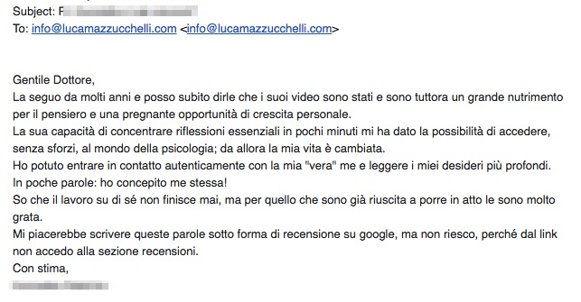
Perché faccio video
Notes:
Perché allora faccio video?
Per avere un paio di pazienti in più?
No.
Io faccio video perché ogni volta che faccio un video o lo pubblico, resto fedele al giuramento che ho fatto con me stesso il giorno in cui sono diventato psicologo, e ho deciso di aiutare le persone a vivere meglio grazie al potere della psicologia.

Slide 95
Se non credi nell’invisibile
non prenderai il volo

Slide 96
Grazie

